Slide 1
Operating Systems
Chapter 5 Mutual Exclusion(互斥) and Synchronization(同步)
经典习题

Slide 2
4.理发师问题
一个理发店有1个理发师，n张椅子，1张理发椅。若没有要理发的顾客，则理发师就去睡觉(什么也不干)；若有顾客走进理发店且所有的椅子都被占用了，则该顾客就离开理发店；若理发师正在为人理发，则该顾客就找一张空椅子坐下等待；若理发师在睡觉，则顾客就唤醒他，请用信号量描述这个过程。

Slide 3
4.理发师问题
理发师：睡觉/工作
关键：收到“有客人“信号就工作（同步问题）
工作内容：输出“理发”/结束：空凳子数+1，有空余理发师（同步）
客人：理发+等待/离开
关键：凳子
有凳子则等待，凳子数-1，通知理发师客人来了（同步），等待理发师（同步）
无凳子则离开
互斥数据：凳子数

Slide 4
4.理发师问题
void customer(){
while(true) {
semwait(mutex);
if (count<n+1) {
count++
if(count==1)
semsignal(guest)
else
set on chair waiting…
}
else{
leave the baber's }
semsignal(mutex)
}
不正确
void baber()
{
while(true) {
semwait(guest)#唤醒
semwait(mutex)
count--;
if(count!=0)
semsignal(guest)//别睡
semsignal(mutex)
}
}
Notes:
不能将凳子 和 生产者的盘子等同，因为盘子会让所有等待线程阻塞；而没有凳子理发者离开。
模型错误：
没有表达出理发者等待的状态
没有表达出理发师呼叫下一个理发者
理发者应当是多个线程，而非一个线程while(true),否则必须当前理发结束，下一个理发循环才能开启；这样不存在第二个客户会等待。

Slide 5
1.理发师问题
void customer 1(){
semwait(mutex);
if (count<n+1) {
count++
semsignal(mutex);
semsignal(guest)
semwait(barber)//waiting…
output： haricutting thenleaving
}else{
semsignal(mutex);
output： leaving
}// semsignal(mutex);//here cause deadlock
}
Sem barber =1,guest=0;
void thebaber()
{
while(true) {
semwait(guest)#唤醒
semwait(mutex)
count--;
semsignal(mutex)
output：serving…
semsignal(barber)
}
}
Baber是一个线程，即便收到多个guest消息，也会在本次循环结束后，才执行一次semwati(guest)
Main创建1个barber, N个customer.
-1在baber更合理，空了一个等待的位置
Notes:
提问：是否可以让凳子作为一个初始值为n的信号量。 Sem chair=n？
不行，因为n被抢完后，顾客会排队，chair会被变成负数-k,

Slide 6
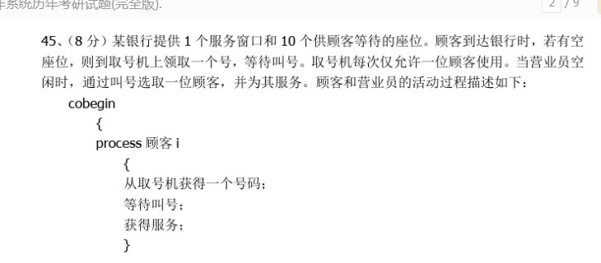
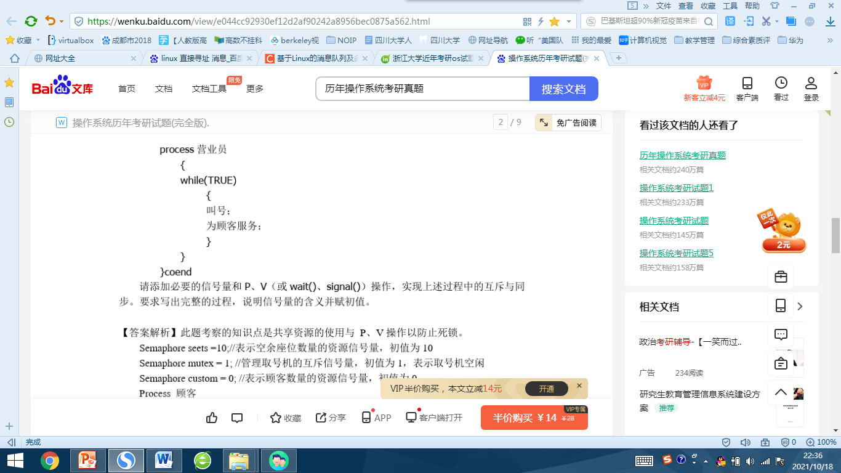
2011考研

Slide 7
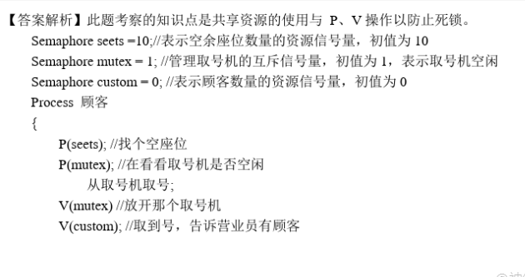
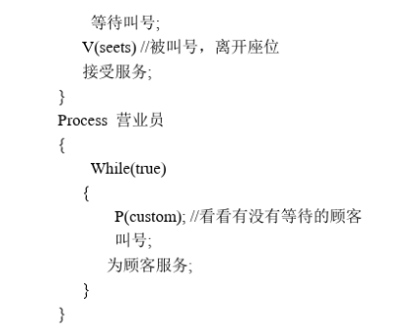
2011考研
wait
wait
signal
signal
signal
wait
Notes:
等待叫号没有表达出来, 可以理解由系统实现，取号即意味着通知柜员，叫号理解为通知顾客

Slide 8
2011考研
Sem clerk=1,guest=0,chair=n;
void theclerk()
{
while(true) {
semwait(guest)
semsignal(chair);//choice1
output：serving…
semsignal(clerk)
semsignal(chair);//choice2
}
}
Main创建1个clerk, N个customer
Semsignal(chair)其中一处即可
void customer 1(){
semwait(chair)
mutex_lock();
get a NO.
mutex_unlock():
semsignal(guest)
output：waiting…
semwait(clerk)
semsignal(chair);//choice3
output： serving thenleaving
}
}
Notes:
修改：让每个理发者都发理发需求给理发师
凳子满没有说是否离开，所以此处等待
释放凳子可以在两个地方选择一个。
提问：是否可以让凳子作为一个初始值为n的信号量。 Sem chair=n？
不行，因为n被抢完后，顾客会排队，与体育

Slide 9
5.超市购物问题
超市可以容纳500人同时购物，有6扇可供出入的门，既可以进又可以出，每扇门只允许一个人通过，使用信号量解决一下问题：
描述购物过程；
如果增加一个限制条件：顾客进出必须走同一个门，这个过程又是怎么样的；

Slide 10
5.超市购物问题
问题定性：一个混合问题（同步和互斥）。
同步：超市里面维持500个顾客的规模；
互斥：每道门都是临界资源；
进程的类别：两类代表进程，进入超市，离开超市。
初始化：
同步信号量一个，定义为s=500,
互斥量6个，定义为s1=s2=s3=s4=s5=s6=1

Slide 11
5.超市购物问题
void enter()
{
semwait(s);
choose the door i
semwait(si);
cross the door i;
semsignal(si)
buy something;
}
void leave()
{
choose door i;
semwait(si);
cross the door;
semsignal(si)
semsignal(s)
}
Notes:
分解动作

Slide 12
5.超市购物问题
void customer()
{
semwait(s);
choose random door i
semwait(si);
cross the door i;
semsignal(si)
buy something;//sleep(random time)
choose random door i;
semwait(si);
cross the door;
semsignal(si);
semsignal(s);
}

Slide 13
5.超市购物问题
如果增加一个限制条件：顾客进出必须走同一个门，这个过程又是怎么样的；
void customer(){
semwait(s);
choose random door i
semwait(si);
cross the door i;
semsignal(si)
buy something;//sleep(random time)
semwait(si);
cross the door;
semsignal(si);
semsignal(s);
}

Slide 14
6.数据搬移
有三个进程：Read、Move和Print，共享两个缓存B1和B2
进程Read：读取一条记录，并放在缓存B1中
进程Move：从缓存B1中读取记录，处理后放入缓存B2中
进程Print：从B2中读取数据并打印
请通过信号量的等待和激发操作填空

Slide 15
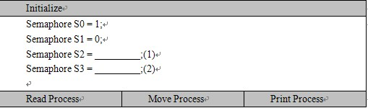
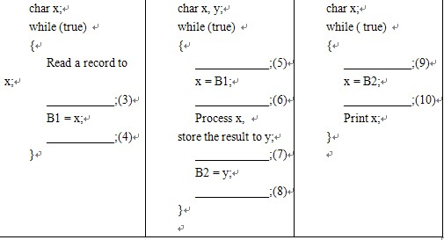
6.数据搬移

Slide 16
6.数据搬移
知识点：互斥和同步、信号量
Page 154 ，结合book5.3信号量
需要注意的地方：系统运行时，必须保证READ优先使用B1缓存，MOVE优先使用B2缓存（原因：初始状态B1和B2缓冲中的数据是无效数据）

Slide 17
Problems 2: –思路
生产者消费者
对于READ进程：在对B1 缓冲区读取数据时，首先要判断MOVE 进程是否将上一次读的数据取走，如果没有取走，READ等待；否则，读取一段数据放到B1，然后通知MOVE进程，B1缓存可用；
对于MOVE进程：首先判断B1 缓冲区中的数据是否可用，如果没有等待；否则，从B1 缓存中读取数据，然后对数据进行加工。
加工完毕后
判断PRINT进程是否已将上次MOVE进程放到B2缓冲区中的数据取走，如果没有取走，等待；否则，将加工后的数据存放到B2缓冲区，然后通知PRINT进程可以使用B2缓冲区；
对于PRINT进程：判断B2缓冲区的数据是否可用，如果不可用，则等待；如果可用，则打印，然后通知MOVE进程，B2的数据已取走，MOVE进程可对B2缓冲区 进行更新操作。
生产者消费者

Slide 18
6.数据搬移
通过上面分析，可以知道 ，在这个程序中我们需要使用四个信号量，其中：
S0用于表明READ是否可以使用B1； （B1中是否有空位置 ）
S1用于表明MOVE是否可以使用B1； （B1中是否有数据 ）
S2用于表明MOVE是否可以使用B2； （B2中是否有有空位置 ）
S3用于表明PRINT是否可以使用B2； （B2中是否有数据）

Slide 19
6.数据搬移
初始化：因为由于优先级的问题，所以有
Semsignal s0=1; （B1中有位置 ）1表示有位置，0表示没有位置
Semsignal s1=0; （B1中没有数据 ）1表示有数据，0表示没有数据
Semsignal s2=1; （B2中有位置 ）1表示有位置，0表示没有位置
Semsignal s3=0; （B2中没有 产品 ）1表示有数据，0表示没有数据

Slide 20
6.数据搬移
Read Process | Move Process | Print Process
char x; while (true) { Read a record to x; Semwait(s0);(3) B1 = x; Semsignal(s1);(4) } | char x, y; while (true) { Semwait(s1);(5) x = B1; semsignal(s0);(6) Process x, store the result to y; semwait(s2);(7) B2 = y; Semsignal(s3);(8) } | char x; while ( true) { Semwait(s3);(9) x = B2; semsignal(s2);(10) Print x; }

Slide 21
7.快递柜问题
小区里有1个快递柜，该柜子有20个格子，快递员负责向快递柜放入包裹（每次只能放入1个包裹），放好一个包裹发出一个取件通知，若快递柜满了，则快递员需要等待空闲格子出来；居民凭快递通知，从指定快递柜中取走属于自己的包裹，每次只能允许一个居民取包裹；一个快递柜若有新的居民取包裹，快递员需要让居民先取包裹。假设初始时快递柜是空的，定义信号量并初始化，使用 P、V 操作模拟快递员和居民进程之间的同步与互斥。

Slide 22


7.快递柜问题
居民
快递员
收到通知
等待取件
登记排队
第一个居民叫停快递员
放入包裹
进入一个居民
发出通知
取包裹
登记离开
最后一个居民通知快递员
允许其他居民进入

Slide 23
sem writemutex=1,readmutex=1, z=1,mutex1=1,mutex2=1;
void* resident(void *arg){
while(1){
void* courier (void *arg){
while(1){
semWait(mutex1)
rcount++
if(rcount==1)
semWait(writemutex)
semSignal(mutex1)
semWait(writemutex)
writedata();
readdata();
semSignal(writemutex)
semWait(mutex1)
rcount--
if(rcount == 0)
semSignal(writemutex)
semSignal(mutex1)
}}
}}
Notes:
快递员可以多个，居民多个
1.20个储物柜尚未解决，目前只解决了占用柜子操作界面的问题，
2. 居民对柜子的互斥尚未解决
3. 居民收到取快递消息尚未解决
4.一个快递柜若有新的居民取包裹，快递员（多个）需要让居民先取包裹。

Slide 24
sem writemutex=1,readmutex=1, z=1,mutex1=1,mutex2=1;
sem Number=20
void* resident(void *arg){
while(1){
void* courier (void *arg){
while(1){
semWait(mutex1)
rcount++
if(rcount==1)
semWait(writemutex)
semWait(number)
semSignal(mutex1)
semWait(writemutex)
writedata();
readdata();
semSignal(writemutex)
semsignal(number)
semWait(mutex1)
rcount--
if(rcount == 0)
semSignal(writemutex)
semSignal(mutex1)
}}
}}
Notes:
只是当有一个居民在取时，其它居民排队取，优先于放
注意此时尚未解决：
2.居民对快递柜的互斥：此处与读者问题不同（不能用mutex1互斥，因为会导致rcount==1失效，全部在mutex1上排队）
3.通知取包裹
4.一个快递柜若有新的居民取包裹，快递员（多个）需要让居民先取包裹。

Slide 25
sem writemutex=1,readmutex=1, z=1,mutex1=1,mutex2=1;
Number=20
void* resident(void *arg){
while(1){
void* courier (void *arg){
while(1){
semWait(mutex1)
rcount++
if(rcount==1)
semWait(writemutex)
semWait(number)
semSignal(mutex1)
semWait(writemutex)
semWait(mutextakeout)
writedata();
readdata();
semSignal(writemutex)
semSignal(mutextakeout)
semsignal(number)
semWait(mutex1)
rcount--
if(rcount == 0)
semSignal(writemutex)
semSignal(mutex1)
}}
}}
Notes:
未解决
3.通知取包裹：取包裹的人，和空出来的格子不是一个消息，所以不能是number。
4.一个快递柜若有新的居民取包裹，快递员（多个）需要让居民先取包裹。

Slide 26
sem writemutex=1,readmutex=1, z=1,mutex1=1,mutex2=1;
Number=20
void* resident(void *arg){
while(1){
void* courier (void *arg){
while(1){
semwaitl(message i)
semWait(mutex1)
rcount++
if(rcount==1)
semWait(writemutex)
semWait(number)
semSignal(mutex1)
semWait(writemutex)
semWait(mutextakeout)
writedata();
readdata();
semSignal(writemutex)
semSignal(mutextakeout)
semsignal(number)
semSignal(message i)//20个消息
semWait(mutex1)
rcount--
if(rcount == 0)
semSignal(writemutex)
semSignal(mutex1)
}}
}}
Notes:
注意此时尚未解决：
4.一个快递柜若有新的居民取包裹，快递员（多个）需要让居民先取包裹。

Slide 27
sem writemutex=1,readmutex=1, z=1,mutex1=1,mutex2=1;
Number=20，courier_queue=1
Mutextakeout=1
void* resident(void *arg){
while(1){
semwaitl(message i)
void* courier(void *arg){
while(1){
semWait(mutex1)
rcount++
semWait(courier_queue)
if(rcount==1)
semWait(writemutex)
semWait(number)//格子i
semSignal(mutex1)
semWait(writemutex)//储物柜
semWait(mutextakeout) //储物柜
writedata();
readdata();
semSignal(writemutex)
semSignal(mutextakeout)
semSignal(courier_queue)
semsignal(number)
semWait(mutex1)
rcount--
semSignal(message i)
if(rcount == 0)
semSignal(writemutex)
}}
semSignal(mutex1)
}}
Notes:
没有semWait(courier_queue）的话，新的快递员和居民都在writemutex上排队。
加入后当第一个居民到达，semWait(writemutex）等待，快递员在semWait(courier_queue）等待，writemutex被正在工作的快递员优先释放，所以居民进入
和考博题目飞机跑道不同，因为必须先有快递员放，才有居民取；而飞机起飞或降落请求都有可能是第一个个到达

